Slide 1
Wanda Nelken- Załuska

Slide 2
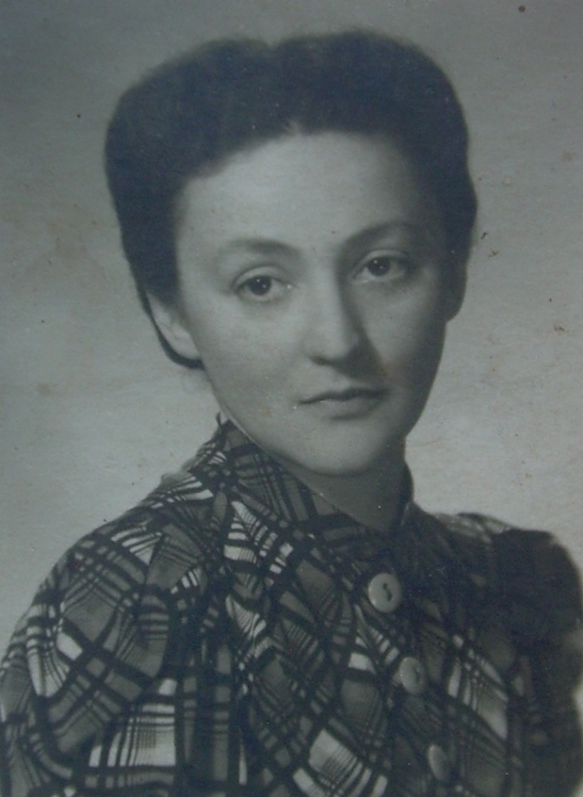
Wanda Nelken - Załuska

Slide 3
Wanda Nelken - Załuska
Urodziła się w 1913 roku w Krakowie
Data śmierci nieznana
Jej ojcem był Benedykt Nelken
Jej matką był Aleksandra Nelken
Jej mężem był Kazimierz Załuski
Pomagała poniżonym i bitym, a szczególnie dużo serca okazywała ratowaniu żydowskich dzieci
Pochodziła z żydowskiej zasymilowanej krakowskiej rodziny

Slide 4
Życiorys
Przyszła na świat w 1913 roku. Ukończyła gimnazjum
sióstr Urszulanek później Wydział Filozofii i Historii
sztuki. Uniwersytetu Jagiellońskiego. Wyszła za mąż w
1938 roku. Wybuch wojny zmienił ich życie. Kazimierz
Załuski wycofując się z wojskiem znalazł się we Francji
potem w Anglii. Wandę Nelken – Załuską pochłonęła w
Krakowie działalność konspiracyjna. W kwietniu 1941 roku
Niemcy zatrzymali Józefa Cyrankiewicza i nastąpiły kolejne
aresztowania działaczy PPS, Nelken - Załuska uciekła z
Krakowa do Warszawy, gdzie działała w ramach AK i
„Żegoty”.

Slide 5
Załatwiała lokale dla ukrywających się Żydów,
dostarczała fałszywe dokumenty, uczyła modlitw i zachowania w kościele. Organizowała adopcje i opiekę w polskich rodzinach, przekazywała też dzieci
urszulankom. Po wojnie w 1945 roku podjęła pracę w Zarządzie Muzeów i Ochrony. W 1948 roku na świat
przyszła jej córka. Kiedy miała 13 ,lat zmarł jej ojciec i mąż Wandy.

Slide 6
Odznaczenia
Order Odrodzenia Polski

Slide 7
Dziękuję za uwagę
Anna Kowalska kl.V a

